Slide 1


ERP and CRM Systems
CODE GENIUS, LDA
We are a creative IT Consulting and IT Service Company
Tel: +258 86 499 4658
E-mail: info@codegeniuslda.com
Website: www.codegeniuslda.com

Slide 2
Introduction
Customer Relationship Management (também conhecido por CRM) e Enterprise Resource Planning (também conhecido por ERP) são praticamente duas faces da mesma moeda, dois ramos da mesma árvore e, para uma analogia ainda mais sofisticada, duas rodas no mesmo carro.
Embora neste caso o tipo de pneu seja diferente porque um ERP é um pneu de uso geral que pode ser utilizado em qualquer lugar.
O CRM, por outro lado, é como um pneu para a neve, para ser utilizado para um fim específico.

Slide 3
Introduction
Desta forma, os sistemas ERP e o software CRM são, de facto, bastante semelhantes em muitos aspetos.
A principal é que ambos os tipos de sistemas visam aumentar a rentabilidade global do seu negócio.
Tal como está implícito nas analogias acima referidas, ambos os sistemas têm alguma sobreposição em algumas áreas e podem, por isso, ser integrados entre si.
No entanto, devido ao facto de as funcionalidades principais serem exclusivas de cada sistema, é melhor considerá-las inicialmente como sistemas autónomos, de forma a facilitar a sua compreensão de como um ERP e um CRM podem desempenhar um papel individualmente e, em seguida, juntos.

Slide 4
ERP – Definição e Função
Em termos mais simples, um CRM gere a relação entre a sua empresa e o cliente, enquanto um ERP é utilizado para gerir toda a empresa, muitas vezes incluindo os clientes.
Assim sendo, um ERP é um sistema construído para melhorar a eficiência de todos os processos de negócio através da automatização e redução do manuseamento manual de papel.

Slide 5
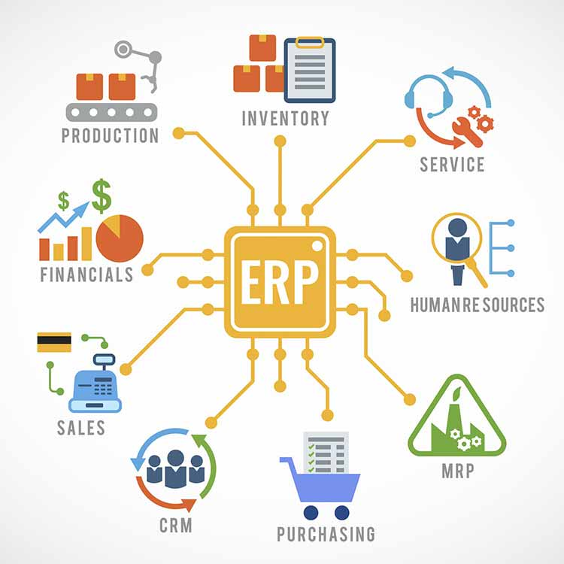
ERP – Definição e Função

Slide 6
ERP – Definição e Função
Ambos os sistemas permitem a partilha rápida de informação padronizada entre todos os departamentos, melhorando assim a velocidade de comunicação.
Os colaboradores inserem todos os dados no sistema ERP dependendo da relevância, que depois cria um instantâneo em tempo real de toda a empresa para uma visão geral rápida.
Como é sempre mais fácil detetar tendências e discrepâncias com dados apresentados visualmente, será automaticamente capaz de identificar, intercetar e mitigar os danos causados.

Slide 7
ERP – Definição e Função
Os departamentos da organização podem então planear preventivamente os problemas antes que se tornem um problema.
Em suma, um ERP permite que a empresa se concentre nos dados, em vez das operações e, portanto, fornece um método para agilizar os processos de negócio a todos os níveis.

Slide 8
CRM – definição e função
Um CRM inclui sistemas, subsistemas e processos para gerir as interações de uma empresa com os clientes atuais e potenciais.
O software CRM consiste nas funcionalidades e ferramentas necessárias para organizar, automatizar e sincronizar as vendas, o marketing e o serviço ao cliente.
Ao longo dos anos, o CRM desenvolveu-se para incluir todas as áreas da experiência do cliente, elevando assim os benefícios acima mencionados.
Os sistemas melhorados mantêm o cliente satisfeito e, por sua vez, mantêm-no fiel, com maior probabilidade de voltar e, portanto, mais valioso para a sua dinâmica de business intelligence.

Slide 9
CRM – definição e função
Pode-se ainda dizer que o CRM é, na sua essência, o processo de identificação de potenciais leads e prospects, nutrindo-os e conduzindo-os através do processo de vendas até ao fecho da transação.
Uma vez que se tornam clientes, o CRM garante que mantém essa relação e incentiva a repetição de negócios – sejam pedidos mais frequentes ou de valor mais elevado.

Slide 10
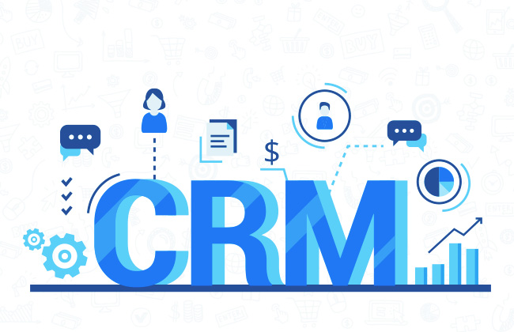
CRM – definição e função

Slide 11
Como estão relacionados o ERP e o CRM?
Os sistemas ERP e CRM tratam de contactos, empresas, cotações, encomendas e previsões.
Ambos os sistemas gerem a configuração de artigos de linha, pacotes, horários de entrega e faturas.
Embora ainda exista um elevado grau de confusão em torno de ambos os sistemas, uma vez que o utilizador médio não sabe como um dos sistemas se liga ao outro e como as funcionalidades principais diferem.
Por exemplo, um potencial comprador liga-lhe e diz que não tem a certeza se precisa de um novo sistema ERP ou CRM.
Conhecem as funções essenciais de um sistema CRM, mas não têm a certeza se um ERP será capaz de oferecer a mesma funcionalidade.

Slide 12
Como estão relacionados o ERP e o CRM?
Este é um exemplo clássico de desinformação devido à falta de conhecimento.
A maioria dos sistemas ERP terá alguns, se não todos, os componentes de CRM, juntamente com a capacidade de integração com um sistema CRM de terceiros.
Embora, geralmente, os componentes de CRM dos sistemas ERP não estejam tão repletos de funcionalidades como a nata da cultura ou as plataformas de CRM independentes e especializadas.

Slide 13
Como estão relacionados o ERP e o CRM?
Da mesma forma, a maioria dos sistemas ERP que possuem componentes de CRM oferecerão automação de marketing e força de vendas.
No entanto, estes sistemas ERP podem carecer de funcionalidades adicionais, como suporte de call center, gestão de comunidades ou gestão de redes sociais.
A ausência destes componentes não prejudicará o desempenho do sistema, mas diminuirá a experiência geral do utilizador.

Slide 14
ERP e CRM – Diferença
A principal diferença entre os sistemas ERP e CRM é que utilizam abordagens diferentes para aumentar a rentabilidade.
Um ERP foca-se na redução de despesas gerais e custos, trazendo a automatização.
Através deste processo, os processos de negócio tornam-se mais eficientes e o ERP minimiza a quantidade de capital despendido nestes processos.
Um CRM, por outro lado, trabalha para aumentar os lucros produzindo maior volume de vendas.
O CRM fornece um repositório de dados dos clientes, permitindo que as partes interessadas, sejam elas o CEO da empresa ou um representante de vendas, utilizem esses dados de forma eficaz e melhorem o relacionamento com os clientes, aumentando assim a lealdade do cliente e os lucros.

Slide 15
ERP e CRM – Funcionalidades
Recursos de ERP
Gestão do processo de distribuição.
Gestão da cadeia de abastecimento.
Base de conhecimento de serviços.
Melhore a precisão dos dados financeiros.
Facilite um melhor planeamento do projeto.
Automatize o ciclo de vida dos colaboradores.
Estandardize procedimentos comerciais críticos.
Reduza as tarefas redundantes.
Avalie as necessidades do negócio.
Aplicações contabilísticas e financeiras.
Custos de compra mais baixos.
Gerir recursos humanos.
Folha de pagamento

Slide 16
ERP e CRM – Funcionalidades
Recursos de CRM
Organize esforços de marketing.
Gerir o pipeline de vendas.
Calcule o tempo gasto na conversão de leads para o fecho de negócios.
Simplifique os seus processos de vendas.
Automatiza o atendimento ao cliente.
Acompanhe as interações de um cliente com a sua empresa.
Partilhe material de marketing e vendas.
Crie relatórios de dados.
Saiba quais os produtos que vendem melhor e quando.

Slide 17
ERP e CRM – Funcionalidades
Priorize leads.
Faça a gestão do stock com base em dados históricos de vendas.
Colabore para vender em equipa.
Faça a gestão dos seus contatos comerciais.
Faça a gestão dos seus leads de negócios.
Partilhe perfis de clientes com colegas de trabalho.
Veja de onde vêm os leads.

Slide 18
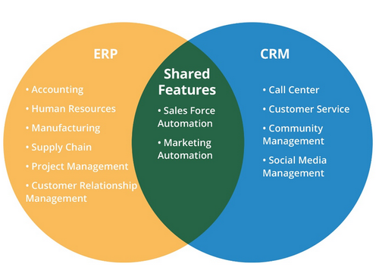
ERP e CRM – Funcionalidades

Slide 19
ERP e CRM – são necessários?
O debate sobre se precisa de um ERP ou CRM depende inteiramente da forma como precisa do desempenho do software.
Ou seja, se apenas pretende melhorar o processo de vendas e marketing no seu negócio e está satisfeito com o software que está a utilizar para operações como a contabilidade e os RH, provavelmente apenas necessitará de um novo sistema de CRM.
Em alternativa, se pretende rever completamente todos os diferentes tipos de software que a sua empresa está a utilizar, ou se está em estado de crescimento, então deve considerar investir num novo sistema ERP completo.

Slide 20
ERP e CRM – são necessários?
Da mesma forma, ambos os sistemas visam aumentar a rentabilidade da eficiência (embora com abordagens diferentes) para a sua empresa.
Portanto, há vários aspetos do software a considerar antes de escolher o software mais adequado para a sua empresa.
Idealmente, é essencial ter um sistema ERP para a gestão empresarial e um sistema CRM para a gestão de dados de clientes.
No entanto, não é necessário.

Slide 21
ERP e CRM – são necessários?
Como pequena e média empresa (PME), precisará definitivamente de um software CRM, mas até estar pronto para crescer e expandir para novos horizontes, não precisará de um conjunto completo de software ERP.
Embora, mesmo que chegue a este ponto, seja possível que o ERP que pensa que melhor se adapta à sua organização tenha, na verdade, um problema evidente.
O sistema CRM falha.
Nesse caso, não se preocupe, pois a tecnologia disponível hoje em dia torna mais fácil do que nunca a integração de sistemas CRM de terceiros no seu sistema ERP.

Slide 22
ERP e CRM – são necessários?
Em qualquer caso, pode ser forçado a executar uma combinação dos dois tipos de software.
Por exemplo, o software de configuração, preço e cotação (CPQ) é utilizado pelos profissionais de vendas e pela equipa para fornecer estimativas de custos para encomendas personalizadas.
É um tipo de sistema que depende muito da integração tanto com o ERP como com o CRM.
O que isto implica é que, para desenvolver um sistema CPQ robusto, a sua empresa necessitará de software ERP e CRM para extrair dados.

Slide 23
Vantagens e desvantagens do ERP e CRM
Por vezes, decidir qual o sistema mais importante para o seu negócio é como escolher entre uma fonte de energia e uma força orientadora num automóvel.
No debate ERP vs CRM, o CRM é o coração da empresa ou o motor, se preferir, que impulsiona e impulsiona o negócio (de qualquer dimensão), principalmente porque aumenta as vendas e aumenta os lucros.
Um ERP como o axe Amazon, por outro lado, é para uma empresa o que um volante é para um automóvel.
O sistema permite que o seu negócio funcione com precisão e pode contornar os obstáculos de forma proativa.

Slide 24
Vantagens e desvantagens do ERP e CRM
A forma como o CRM ajuda na principal fonte de rendimento de uma empresa, a gestão de clientes, é um primeiro passo significativo.
Se o seu negócio é novo, o CRM é provavelmente a melhor aposta para o primeiro investimento do seu negócio.
Mesmo as maiores empresas do mundo iriam à falência sem vendas, porque gerar e manter vendas (igualmente importantes) é muitas vezes o que torna tudo o resto possível.
Se o software estiver a fazer o seu trabalho e o utilizar corretamente, o CRM irá ajudá-lo a crescer ao ponto de um ERP se tornar uma necessidade.
À medida que a escala das operações cresce, um software deixará de ser suficiente.
Necessitará de software para gerir um maior número de transações em compras, produção (no caso da manufatura), maior número de colaboradores e despesas relacionadas.

Slide 25
Vantagens e desvantagens do ERP e CRM
É aí que entra um ERP.
Um ERP permitir-lhe-á gerir sistematicamente os recursos da sua empresa e alocá-los de forma eficaz e eficiente.
Como abordado nas secções anteriores, o ERP é a gestão abrangente do seu negócio, abrangendo todos os departamentos e processos.
No entanto, se você e a sua equipa têm pouca experiência com automação, um ERP leva tempo a ser compreendido, configurado e implementado.
A maioria dos ERP exige formação extensiva para garantir que funciona conforme planeado.

Slide 26
Vantagens e desvantagens do ERP e CRM
No entanto, utilizar um ERP e um CRM em conjunto permite a uma empresa procurar as vantagens de ambos, ao mesmo tempo que reduz o impacto das desvantagens.
O sistema CRM gera mais receitas através de números de vendas mais elevados, enquanto o sistema ERP diminui as despesas operacionais gerais.
Como um só, estes sistemas podem ajudar uma empresa a procurar o crescimento através da eficiência e da expansão simultaneamente.
Os sistemas ERP e CRM podem ainda ser benéficos mesmo se utilizados em separado, mas limitam potencialmente a empresa a uma via de crescimento mais estreita.

Slide 27
Vantagens e desvantagens do ERP e CRM
Assim, a melhor ação a tomar é olhar para a situação não como ERP versus CRM, mas como sistemas ERP e CRM a trabalhar em conjunto para aproveitar ao máximo o potencial de ambos os tipos de software.

Slide 28
CODE GENIUS ERP & CRM
Obrigado pela sua atenção

